Slide 1
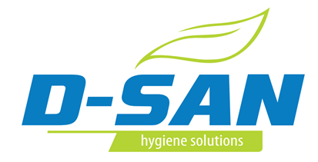
Ogólnopolska Konferencja Farmaceutyczna Lekarzy Lekarzt Lekarzy Weterynarii, 10-12 czerwca 2022 r. Kołobrzeg.
„Automatyzacja procesu dezynfekcji,
przykładem efektywnej i ekologicznej dekontaminacji mikrobiologicznej w przetwórstwie spożywczym"
Prelegent: Maciej Patalas, D-SAN Solutions Sp. z o.o.

Slide 2
D-SAN SOLUTIONS Sp. z o.o.
Producent i dystrybutor automatycznych systemów dezynfekcyjnych, zapewniający również serwis gwarancyjny i pogwarancyjny (Made in Poland !)
Wykorzystywana technologia: zamgławianie drobnokropliste.
Obsługiwany rynek: przetwórstwo spożywcze (ryby i owoce morza, drób, mięso czerwone, sushi).

Slide 3
D-SAN /obecność na rynku (05.2022)
34 zakłady spożywcze
56 wdrożonych systemów
51 000 m2 pow. produkcyjnej

Slide 4
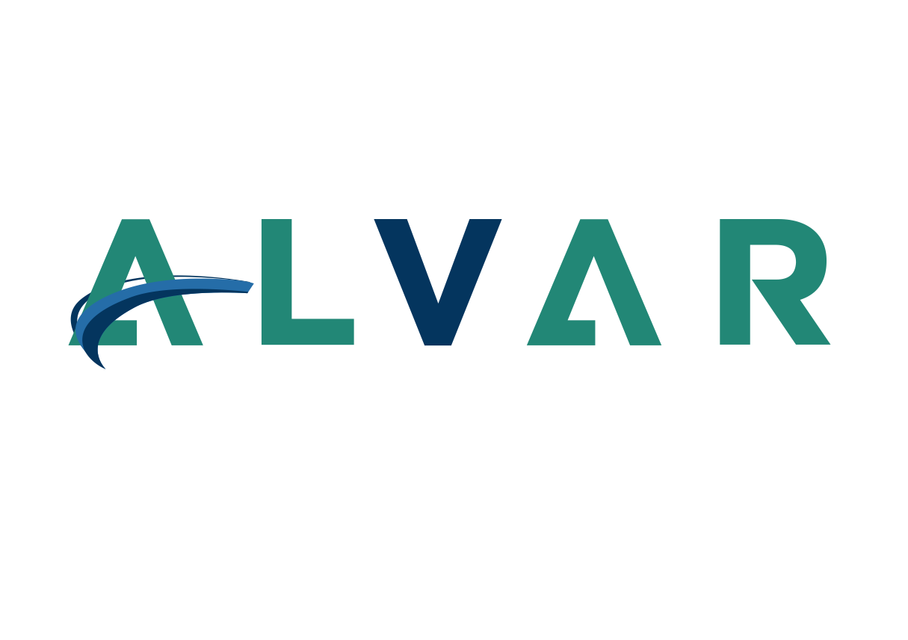
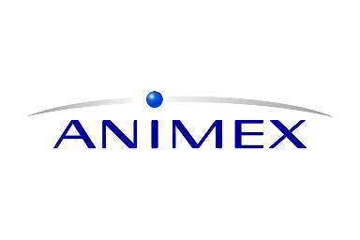
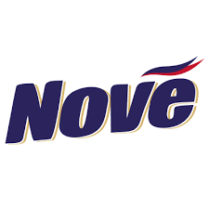
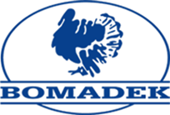
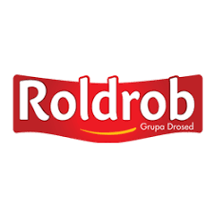
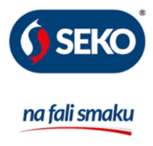
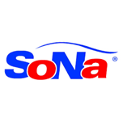
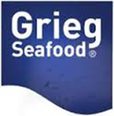
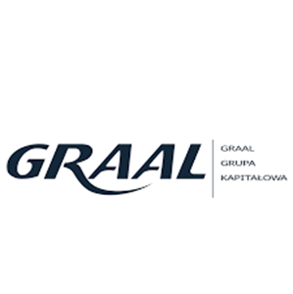

Slide 5
Nasi ulubieńcy ☺
Listeria
Salmonella
E-coli
Campylobacter
Grzyby pleśniowe

Slide 6
Spotykane metody dezynfekcji pom. produkcyjnych
Metoda natryskowa

Slide 7
Spotykane metody – cd.
Przez CSM

Slide 8
Spotykane metody – cd.
Zamgławianie….

Slide 9
Albo…..wybieramy automatyzację….
automatyczny system dezynfekcyjny, wykorzystujący technologię zamgławiania kroplą o wielkości 5-15 mikronów,
montowany jako stała instalacja, w sposób podobny do montażu systemu pppoż.,
którym sterujemy poprzez wbudowany lub zdalny dotykowy ekran,
zamgławiający w 15 minut każdą powierzchnię (kubaturę),
obsługujący do 12 stref dezynfekcyjnych,
którego skuteczność i bezpieczeństwo wobec pracowników potwierdził Centralny Instytut Ochrony Pracy – Państwowy Instytut Badawczy (wynik 1,16 mg/m3 wobec normy 1,6 mg /m3, przy stężeniu dozowania 0,6 % Divosan Forte)
umożliwiający przeprowadzenie dwufazowej dezynfekcji w czasie 30 minut.

Slide 10
Codzienny plan mycia i dezynfekcji Dezynfekcja jednofazowa
Ciśnieniowe mycie wodą i usuwanie resztek poprodukcyjnych.
Mycie pianowe.
Spłukiwanie.
Dezynfekcja kwaśna D-SAN (14 min.) Bez płukania.
Wentylacja i przewietrzanie pomieszczenia (10 min.).

Slide 11
Rescue program…. Dezynfekcja dwufazowa
Ciśnieniowe mycie wodą i usuwanie resztek poprodukcyjnych.
Dezynfekcja alkaiczna D-SAN (14 min.) Bez płukania.
Mycie pianowe, alkaiczne.
Spłukiwanie.
Dezynfekcja kwaśna D-SAN (14 min.) Bez płukania.
Wentylacja i przewietrzanie pomieszczenia (10 min.).

Slide 12
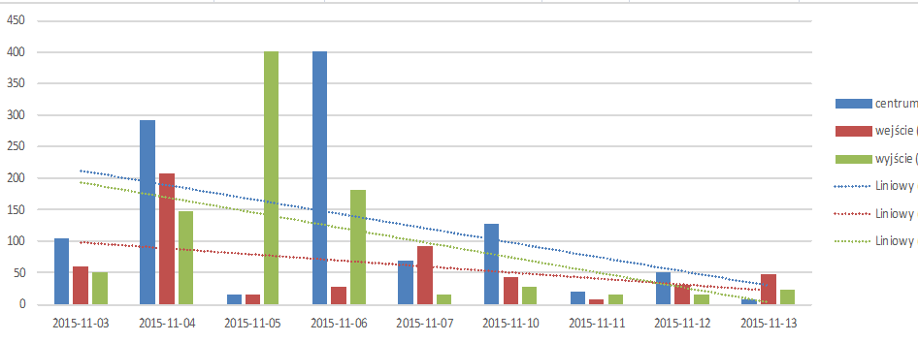
Czystość powietrza
Cel = poniżej 50 jtk (old) / m3
Działania:
umyty i zdezynfekowany system wentylacyjno-chłodniczy
wymienione wkłady filtrów
włączanie 1 x dobę dezynfekcji dwufazowej system D-SAN (pomieszczenie + komunikacja)

Slide 13
Optymalizacja (DSAN 4G)
3000 m2
Czas: 14 min. + 10 min. wentylacja
Praca fizyczna: naciśnij przycisk start
Woda: 100 litrów
Kwas nadoctowy, np. Divosan Forte (15%): 400 ml

Slide 14
Preparaty dezynfekcyjne (przetwórstwo)
Kwas nadoctowy (najczęściej wybierany)
Stabilizowany nadtlenek wodoru
Aminy trzeciorzędowe
Aminy czwartorzędowe
Co jest ważne w przypadku nadoctanów i nadtlenków ?
Czas rozkładu !

Slide 15
Automatyzacja ? Efektywność i ekologia !
Korzyści z instalacji systemu D-SAN:
Trwałe poprawienie wyników mikrobiologicznych.
Eliminowanie ludzkich błędów w procesach dezynfekcyjnych.
Zwiększenie bezpieczeństwa dla produktów i pracowników.
Skrócenie czasu procesu dezynfekcyjnego.
Zmniejszenie zużycia wody.
Zmniejszenie zużycia chemii.
Zmniejszenie ilości opakowań.
Przedłużenie terminu ważności produktów.

Slide 16
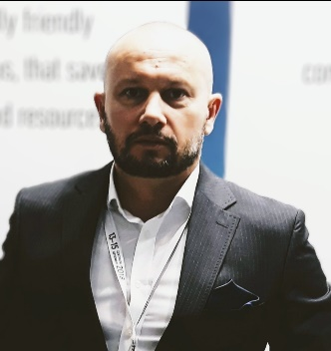
Dziękuję za uwagę !
www.d-san.eu
Maciej Patalas
Dyrektor Zarządzający
Poland & CEE
biuro@d-san.pl
+48 793 315 959

